Slide 1

Alarm Clock
ชื่อ นายรชต ผดุงผล
รหัส6530300431
ชื่อวิชาProgramming Fundamentals II
รหัสวิชา 03603112-65
อาจารย์ผู้สอน ผศ.ดร.กุลวดี สมบูรณ์วิวัฒน์
ปีการศึกษา 2565

Slide 2
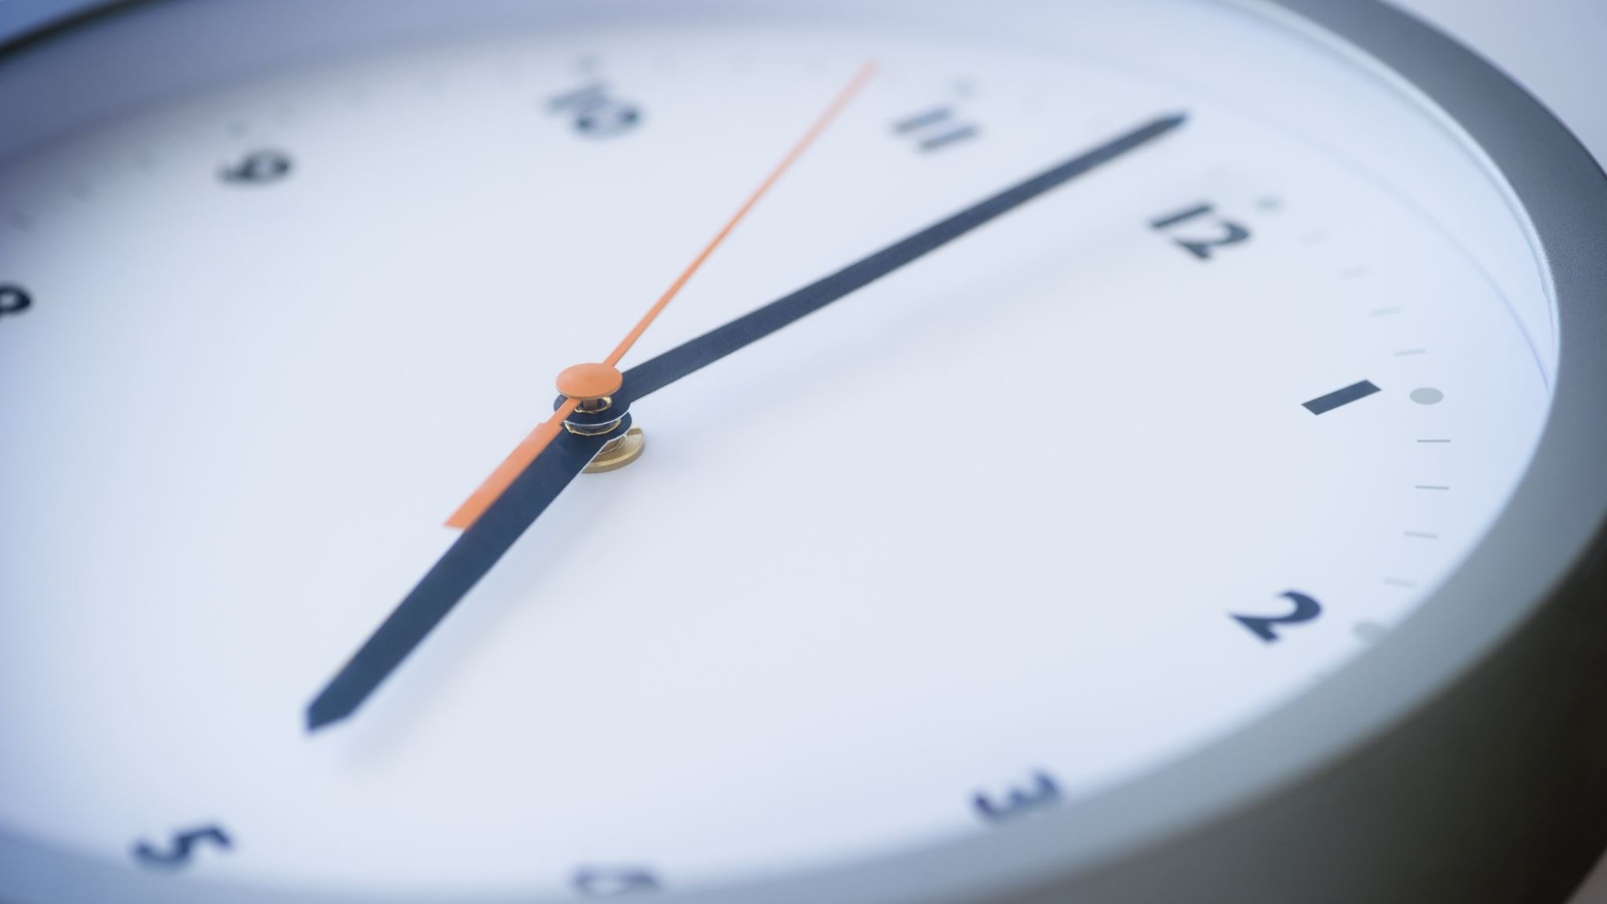
เหตุผลในการทำโปรเจคนี้
โปรเจคนี้เกิดจากตอนคิดโปรเจคผมได้มีไอเดียที่อยากจะทำสิ่งที่สามารถใช้ได้จริงและมีประโยชน์จึงได้ผุดไอเดียเป็นโปรเจคเกี่ยวกับนาฬิกาปลุก
นาฬิกาปลุกของผมเป็นนาฬิกาปลุกที่ต้องทำให้ตื่นมาแล้วได้มีกริยาตอบสนองต่อนาฬิกาปลุกจนทำให้สามารถลุกขึ้นมาปิดอย่างมีสติแล้วต้องใช้สมองซึ่งได้ตอบโจทย์ตามสิ่งที่ตั้งไว้อย่างยิ่ง

Slide 3
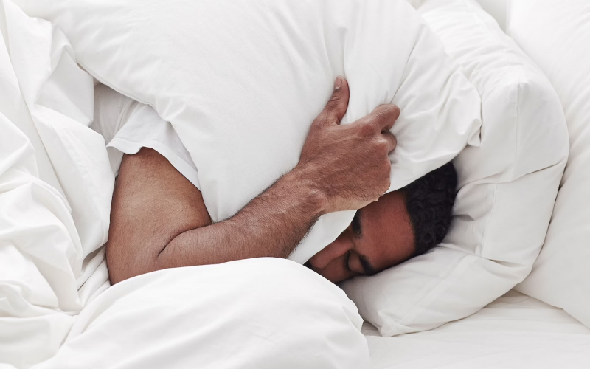
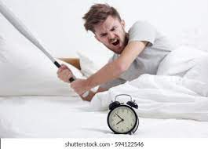
หลักการในการใช้งาน
-หลักการใช้งานเลยคือขั้นแรกตั้งปลุกปกติพอถึงเวลาปลุก นาฬิกาก็จะปลุกแล้วพอเรากดหยุดเราต้องตอบคำถาม
ให้ถูกต้องก่อนนาฬิกาถึงจะหยุดปลุก
-โดยถ้าไม่ปิดนาฬิกาปลุกเมื่อเวลาผ่านไปซักครู่ก็จะมี ออปชั่นพิเศษที่จะทำให้ต้องลุกขึ้นมาปิด

Slide 4
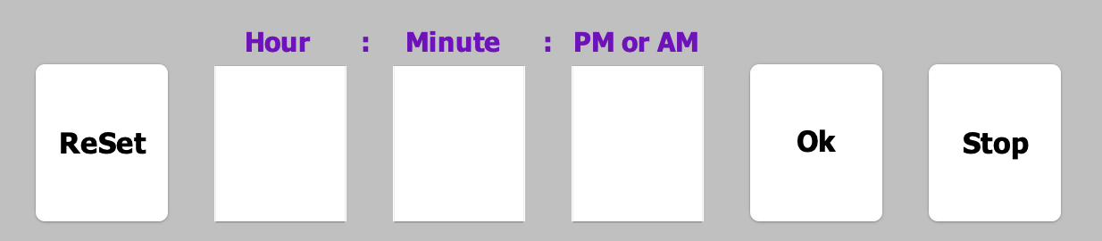
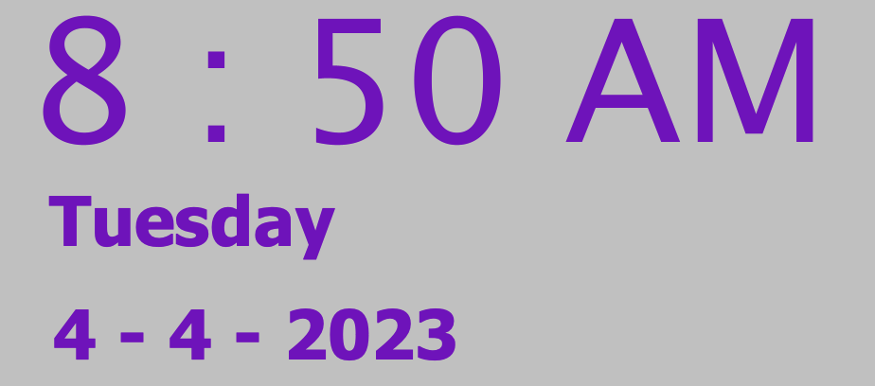
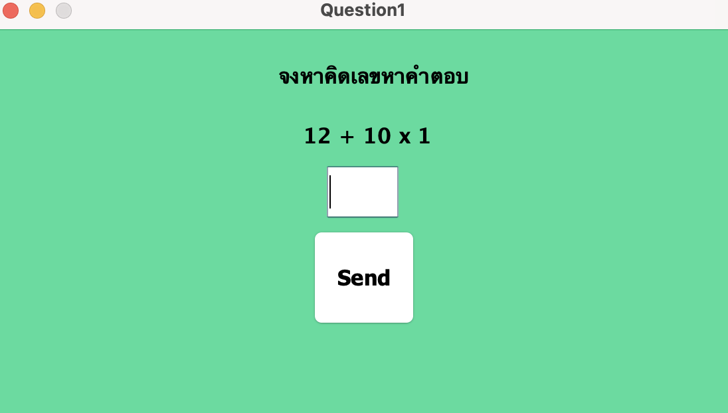
หลักแนวคิดคือเรียบง่ายแต่ต้องตอบโจทย์และสะดวกในการใช้งาน โดยผมได้แบ่งออกไว้ 3 ส่วนหลักๆคือ 1.ปุ่มเป็นระเบียบและสะดวก 2.ข้อความที่มองง่ายและเห็นได้ชัดเจน 3.หน้าต่างตอบคำถามต้องมีคำถามอยู่ตรงกลาง
แนวคิดการออกแบบui

Slide 5
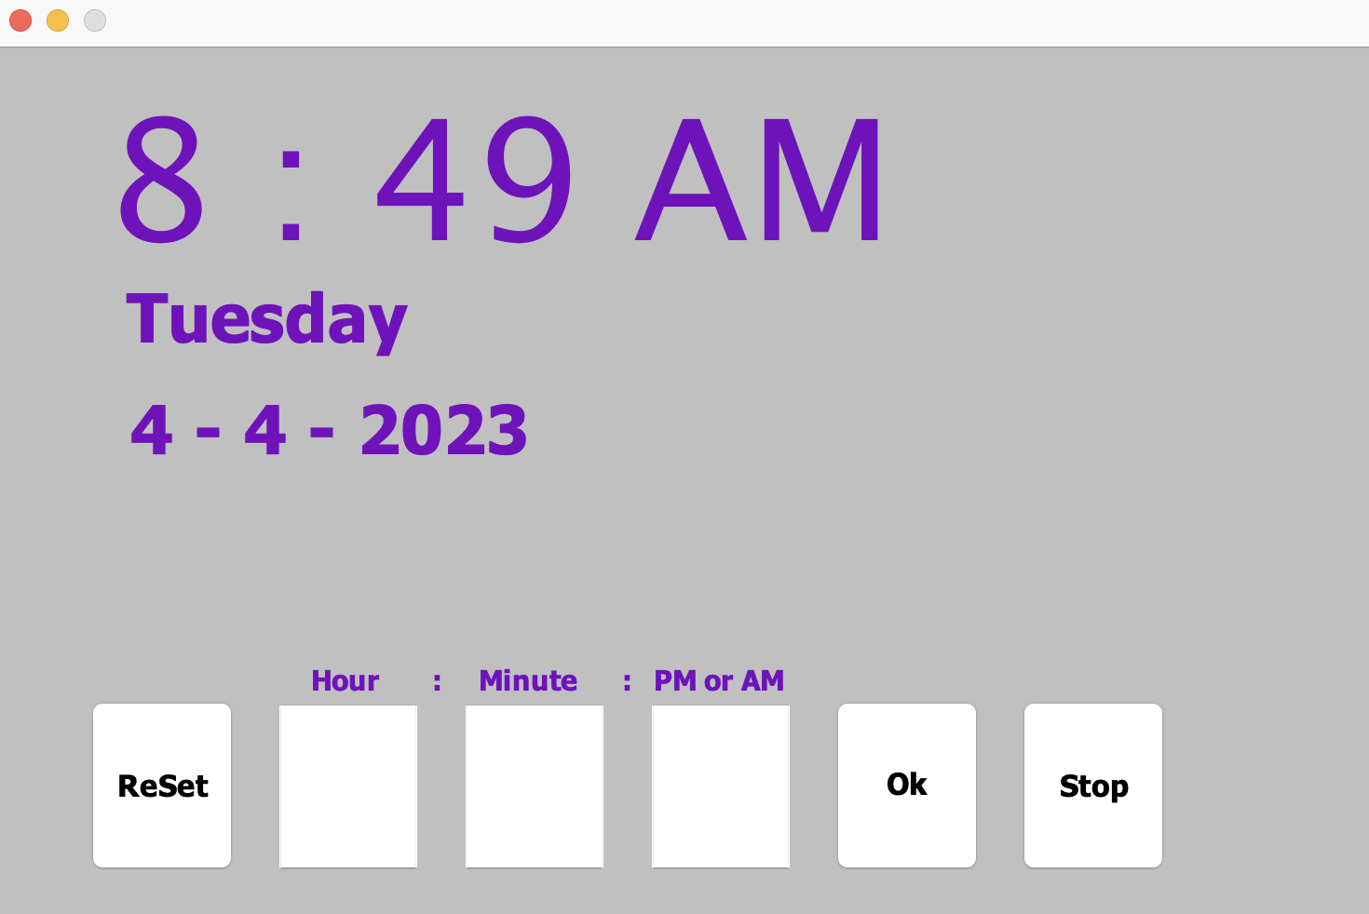
1.ปุ่มเป็นระเบียบและสะดวก
สาเหตุที่ปุ่มต้องเป็นระเบียบและสะดวก
1.เพิ่มความน่าใช้ ให้ความรู้สึกสบายตา
2.หาปุ่มได้ง่ายและสะดวกต่อการมองและการพิมพ์เวลาตั้งค่า
2.ข้อความที่มองง่ายและเห็นได้ชัดเจน
สาเหตุที่ข้อความต้องมองง่ายและเห็นได้ชัดเจนเพราะจะสะดวกต่อการมองโดยเฉพาะเวลาตื่นขึ้นมาสามารถดูวันเวลาได้อย่างชัดเจน

Slide 6
3.หน้าต่างตอบคำถามต้องมีคำถามอยู่ตรงกลาง
สาเหตุที่หน้าต่างตอบคำถามต้องมีคำถามอยู่ตรงกลางเพราะ ผมต้องการให้ผู้ใช้ได้จดจ่อกับรายละเอียดยู่แค่จุดนึงโดยการใช้สีเขียวซึ่งสีเขียวฉูดฉาดโดดจากหน้าแรกและตัวหนังสือสีดำปกติเพื่อเพิ่มสมาธิในการตอบและได้มีเพลงเพื่อแก้ง่วง

Slide 7
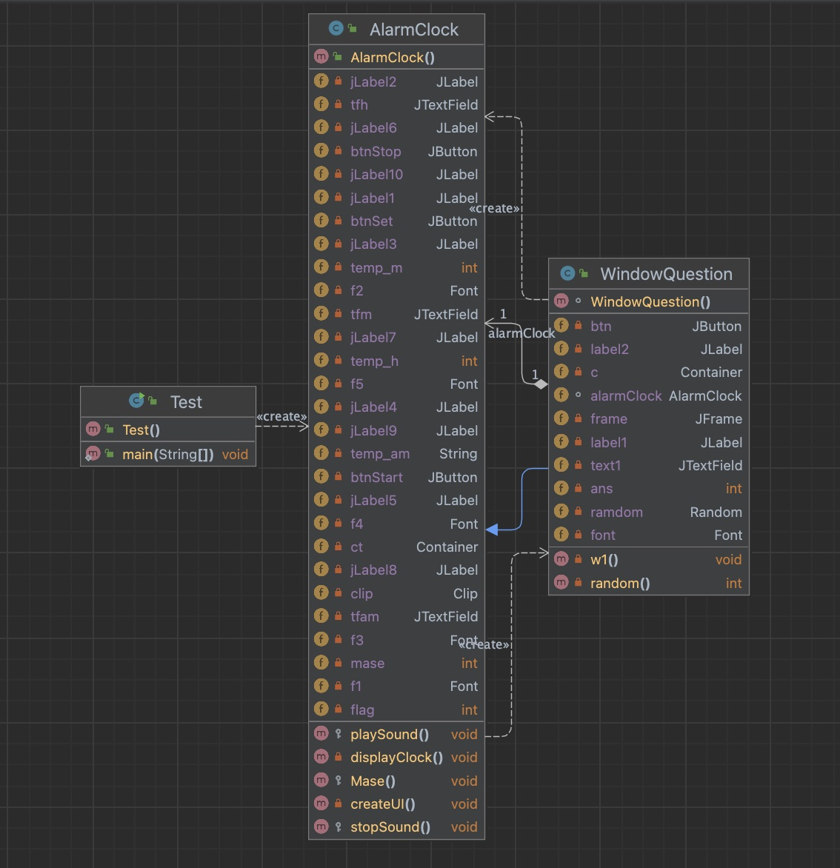
แนวคิดการออกแบบ class diagram
class Test คือคลาสหลักที่ไว้สั่งrunโดยไปจะเรียกobjectของclass AlarmClockมาซึ่งเป็นSupper classของWindowQuestion
โดยเมื่อกดปุ่มbtnStopก็จะไปเรียกobejectของclass WindowQuestionแล้วพอกดปุ่มbtnเมื่อตอบคำถามถูกก็จะไปเรียก obejectของclass AlarmClockเพื่อกลับมาหน้าเดิม

Slide 8
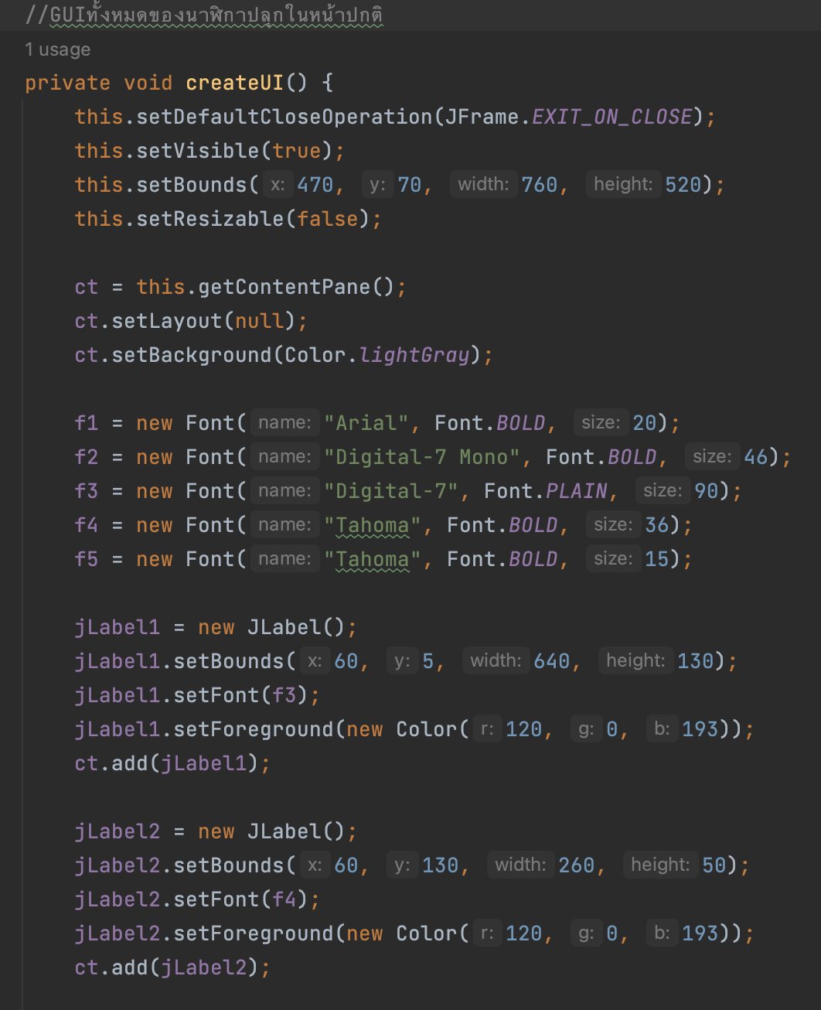
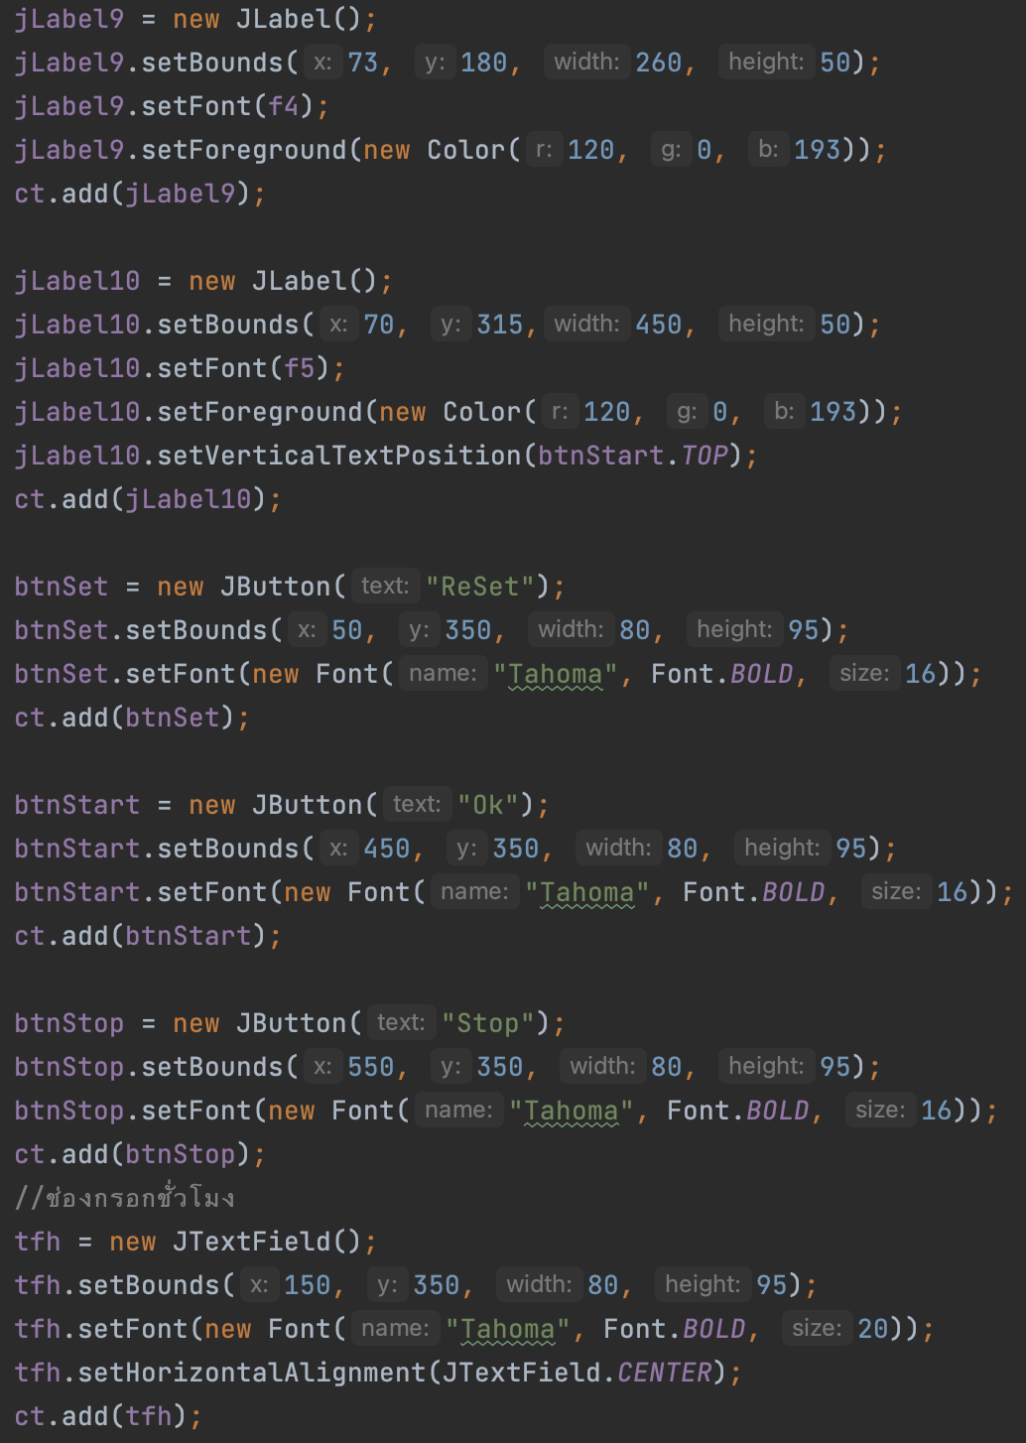
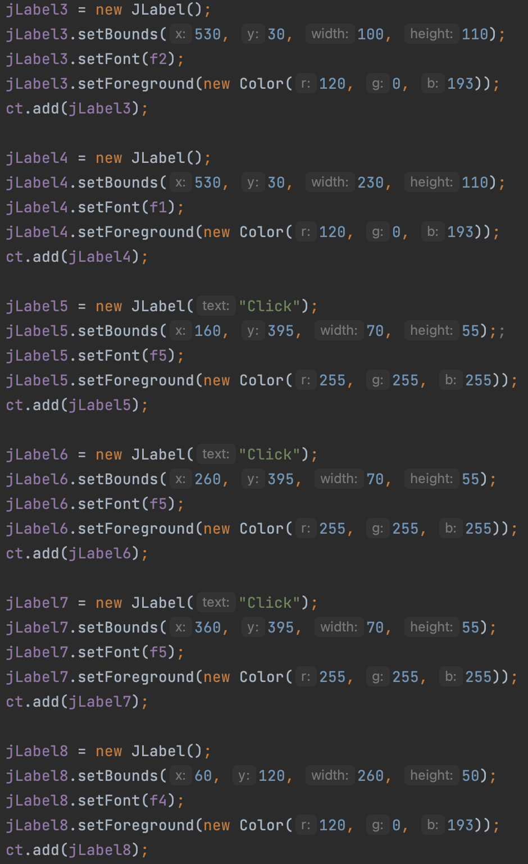
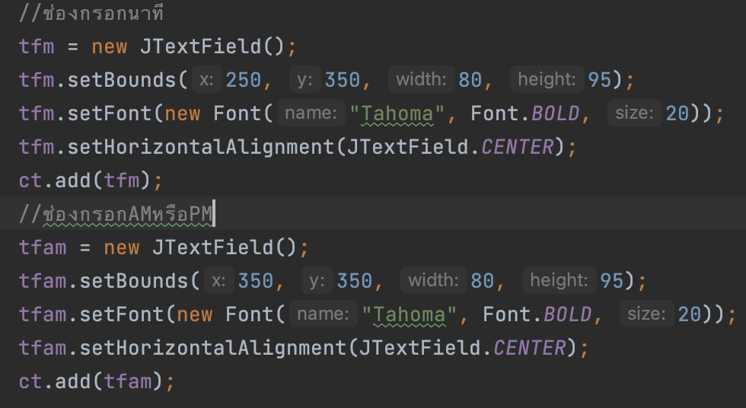
แนวคิดการออกแบบ
Algorithm

Slide 9
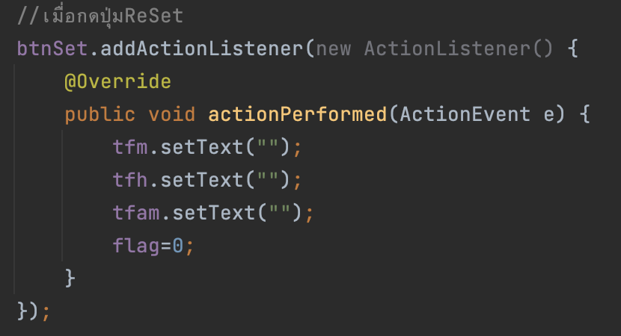
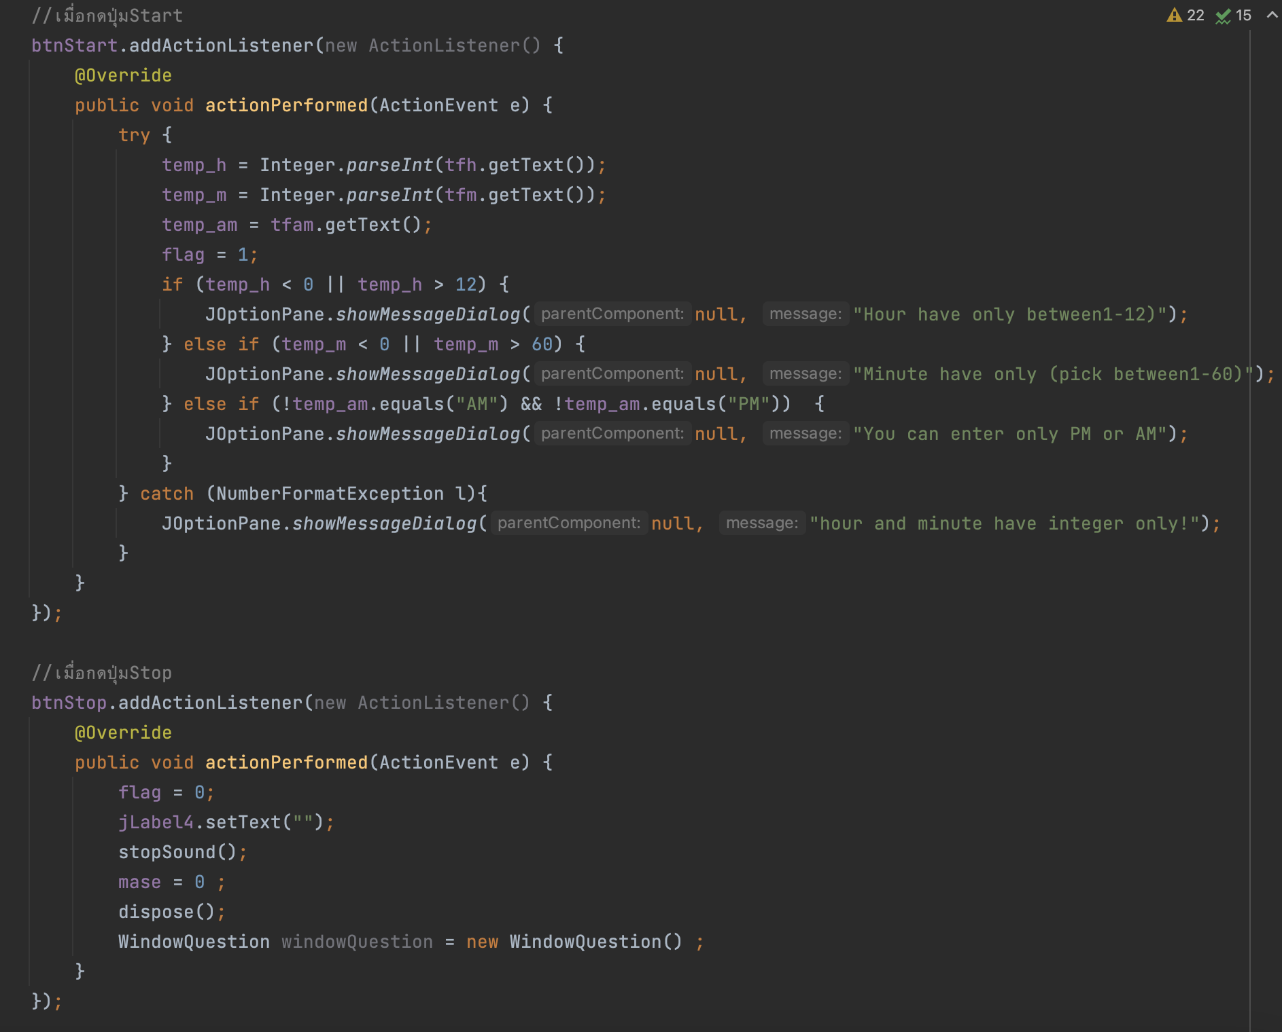
หากกดปุ่มbtnSet ก็จะไปresetค่าที่กรอกไว้ใน TextField
หากกดปุ่มbtnStartแล้วถ้าตรงตามเงื่อนไข
หากกดปุ่มbtnStopก็จะหยุดเล่นเพลงละก็จะเด้งไปหน้าต่างของclass WindowQuestion

Slide 10
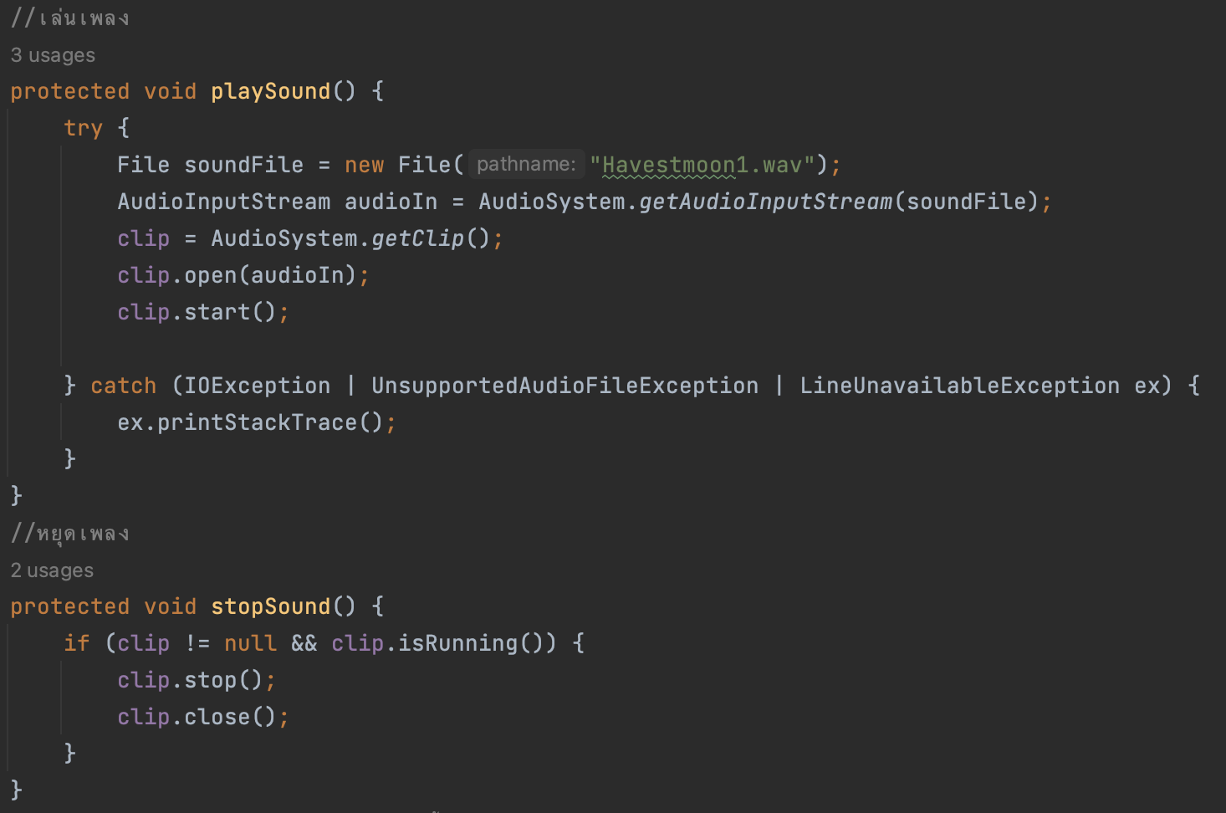
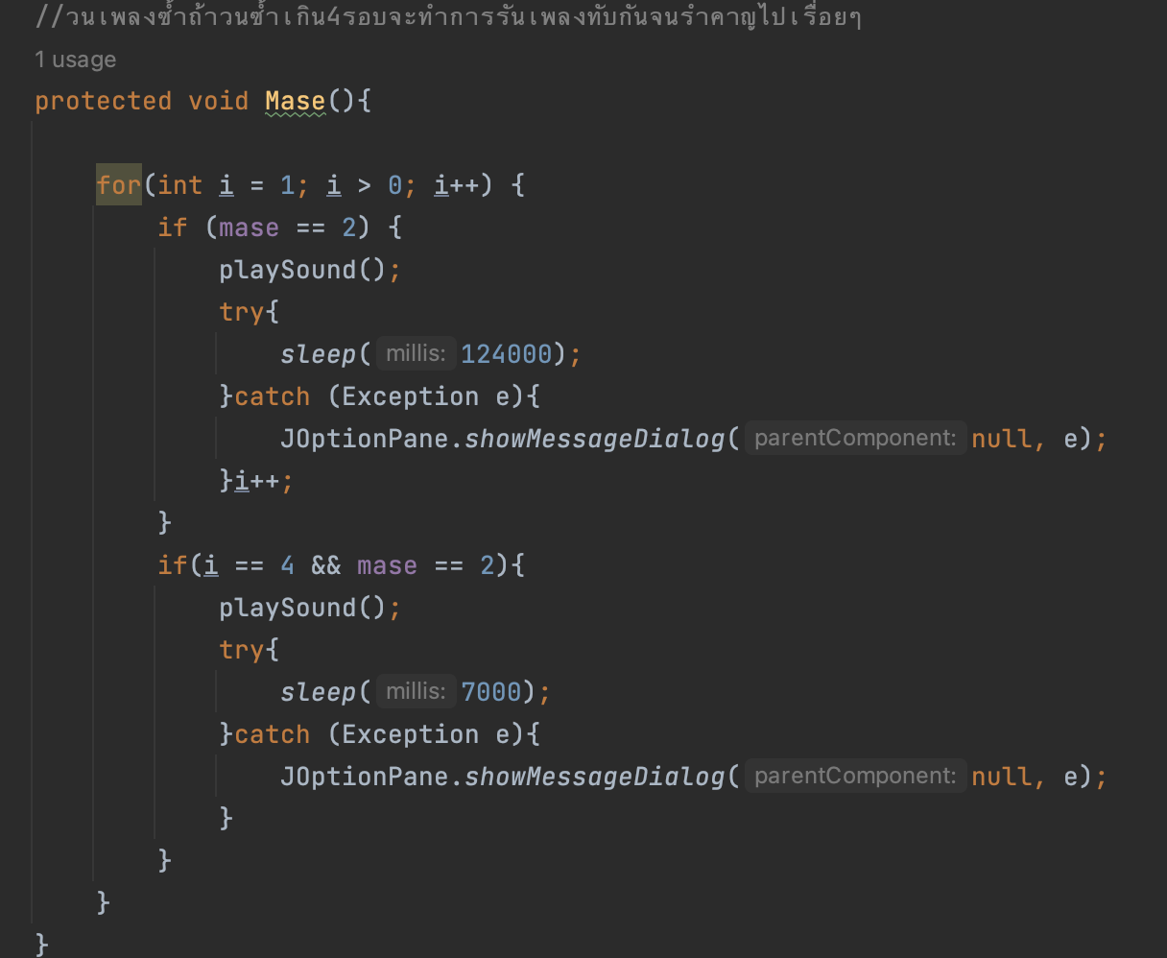
Method playSound คือmethodที่เล่นเพลง
Method stopSound คือmethodที่หยุดเพลง
Method Mase คือ methodที่ทำการเล่นเพลงโดยมีสิ่งที่น่าสนใจคือเมื่อเพลงวนครบ4รอบ(เมื่อวนครบ1รอบจะมีเวลาdelayเพลงได้สักพักแล้วค่อยเล่นรอบต่อไป)
หากถ้าเราไม่ทำการปิดเพลงเมื่อเพลงวนครบ4รอบแล้วรอบเพลงจะทำการวนซ้ำทับกันทุกๆ7วินาทีจนเรารำคาญ(ในclass WindowQuestion ก็ใช้หลักการนี้เหมือนกัน)

Slide 11
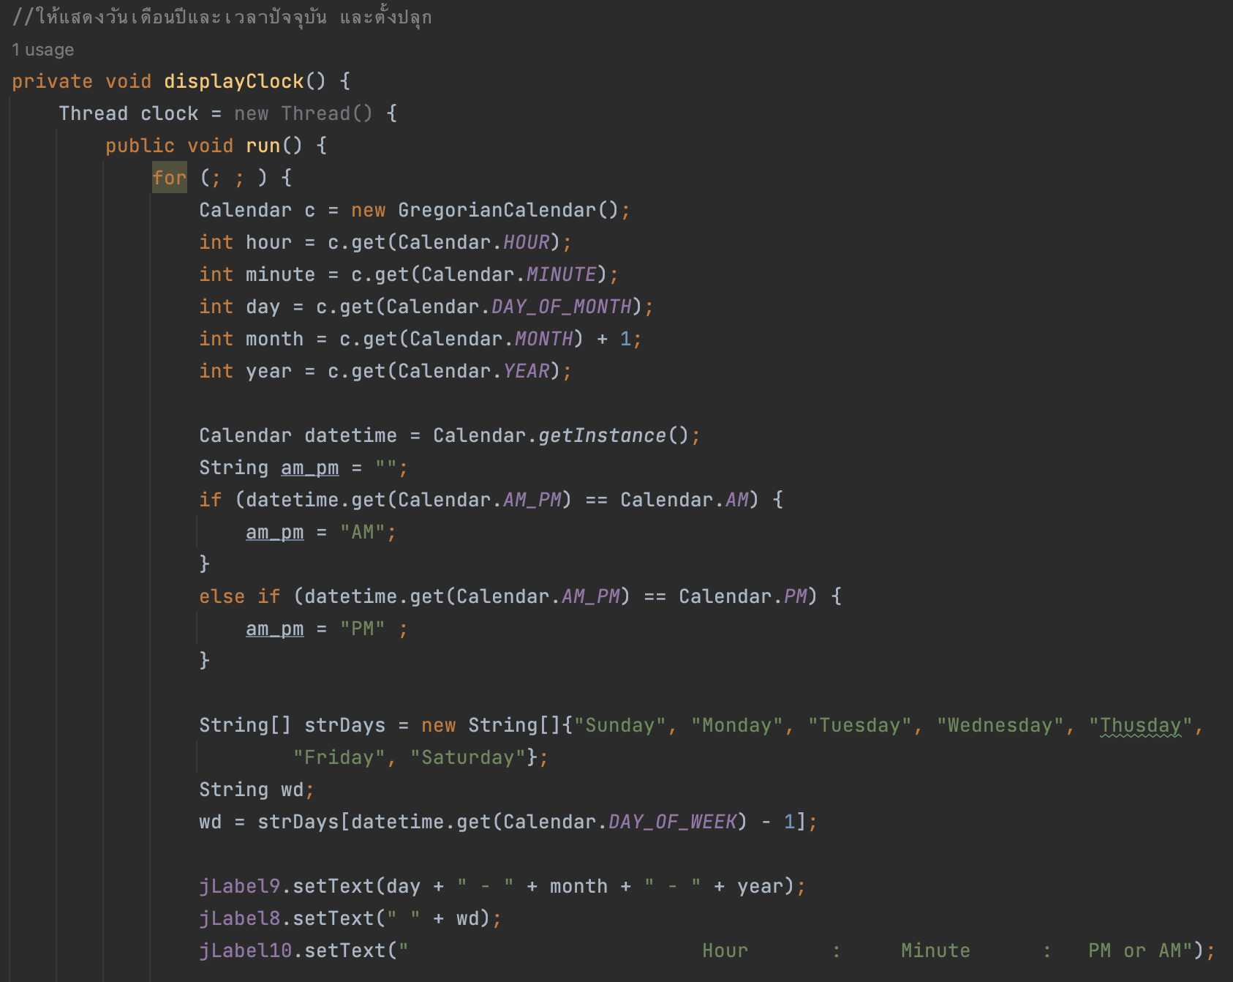
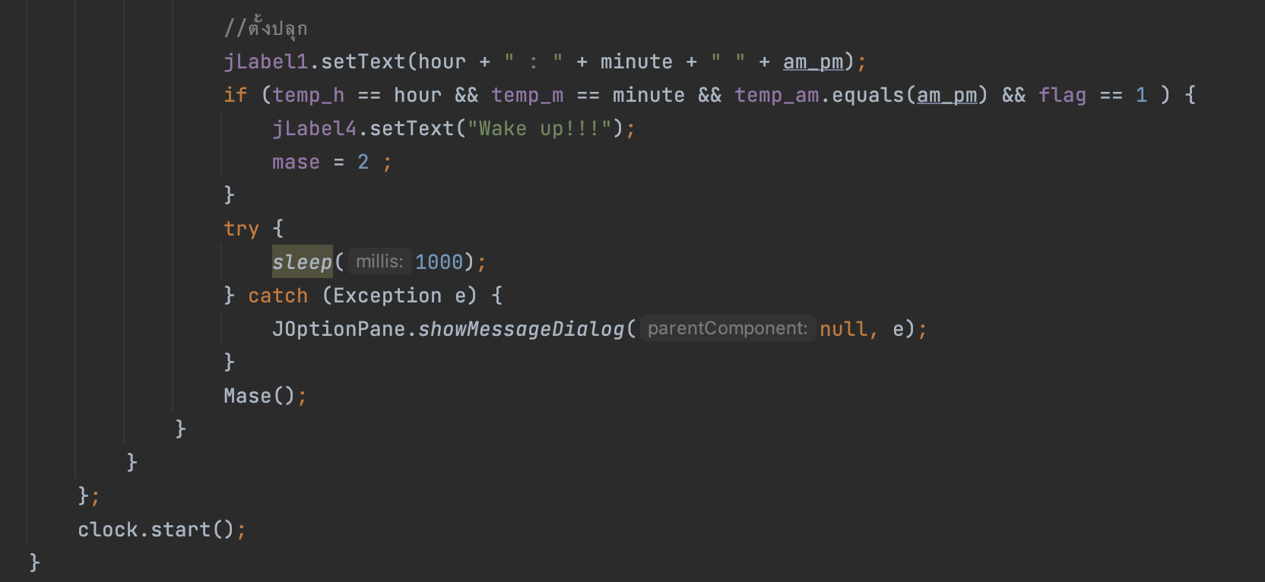
Method displayClockคือmethodที่ทำการแสดงวันและเวลาในปัจจุบัน และ เป็นตัวกำหนดเงื่อนไขในการปลุกและทำการเรียกใช้method Mase

Slide 12
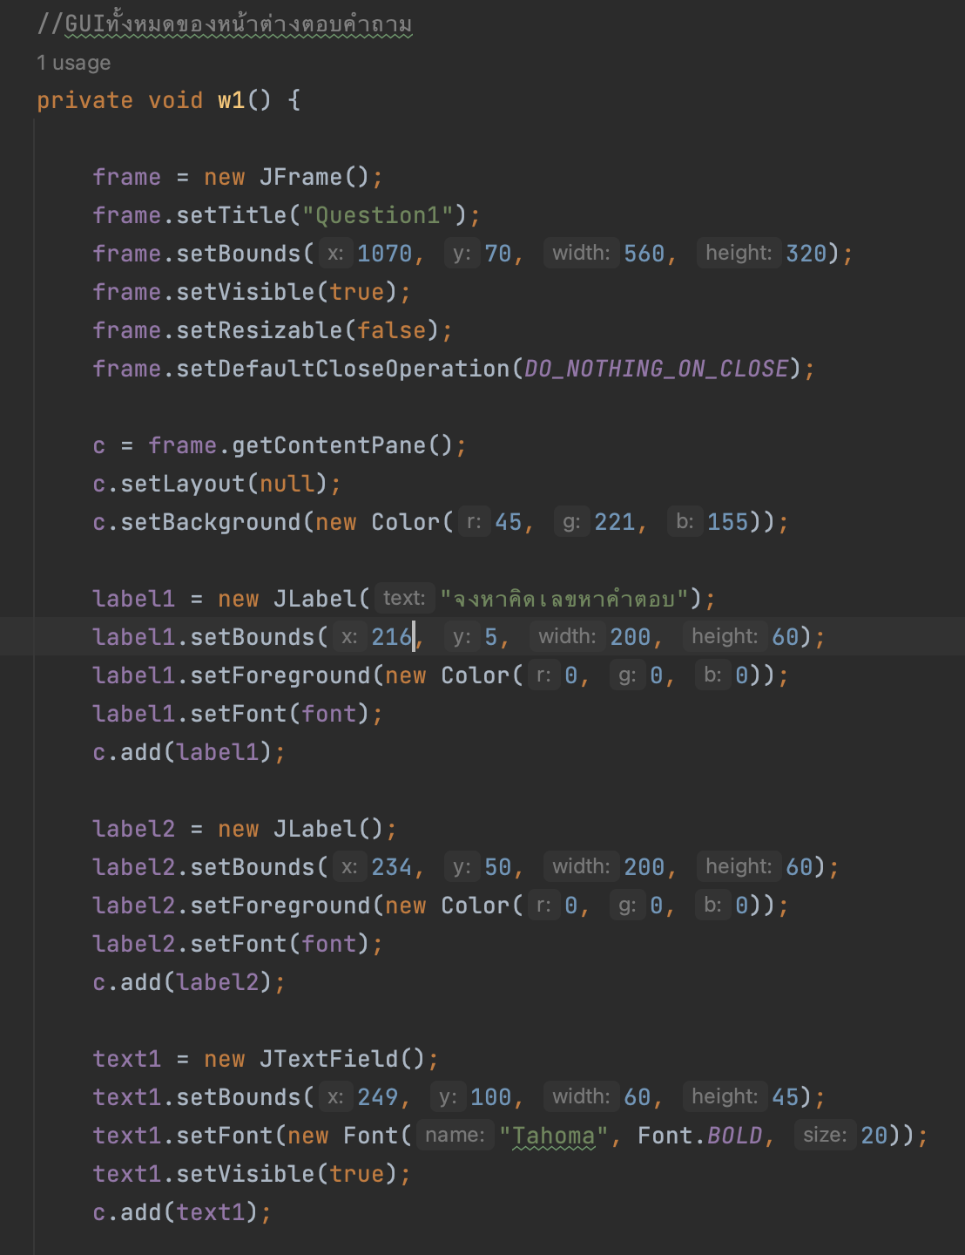
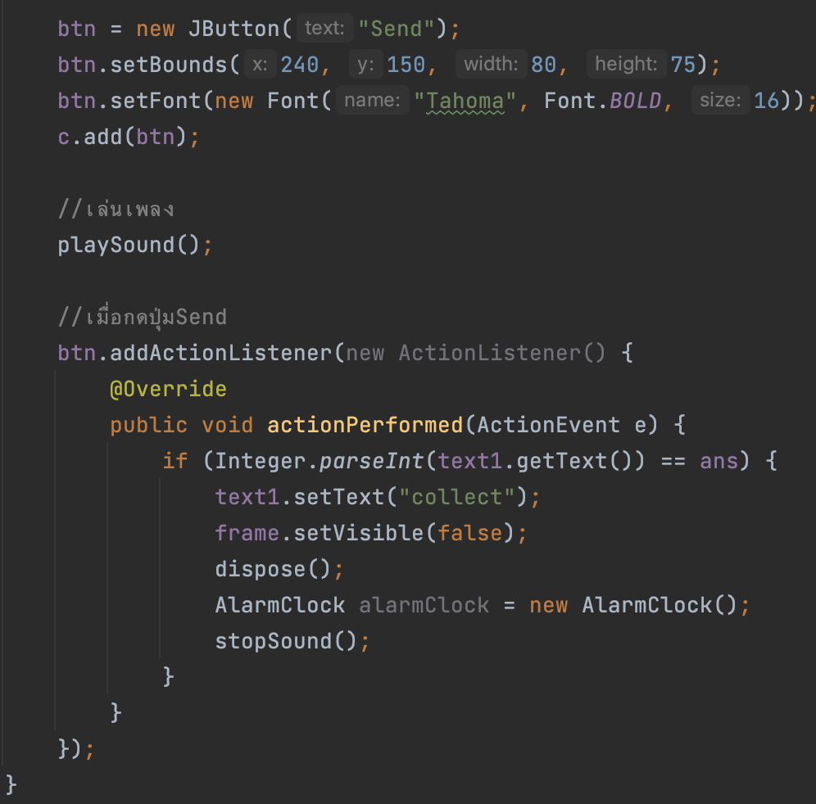
พอเข้ามาหน้าต่างนี้เพลงก็จะเล่นทันทีและจะหยุดเล่นเมื่อเราตอบคำถามถูกแล้วกดปุ่มbtn
ปุ่ม btn มีหน้าที่คือปิดเพลงแล้วก็สั่งให้เด้งกลับไปหน้าต่างหน้าเดิม(AlarmClock)

Slide 13
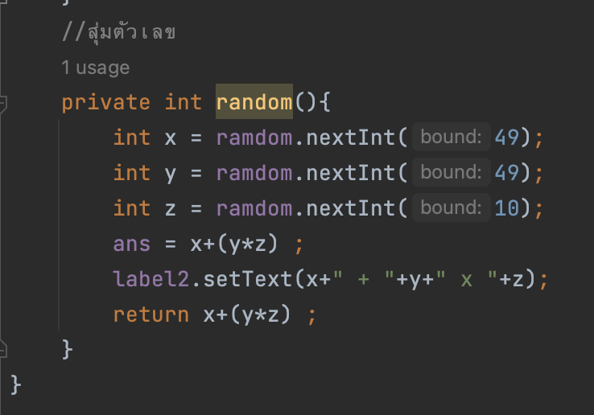
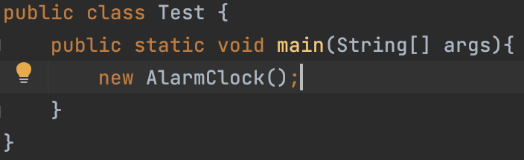
Method random คือ methodที่จะทำการสุ่มเลขและreturnค่ากลับได้
Class Test คือclassที่อาไว้runโปรแกรม

Slide 14
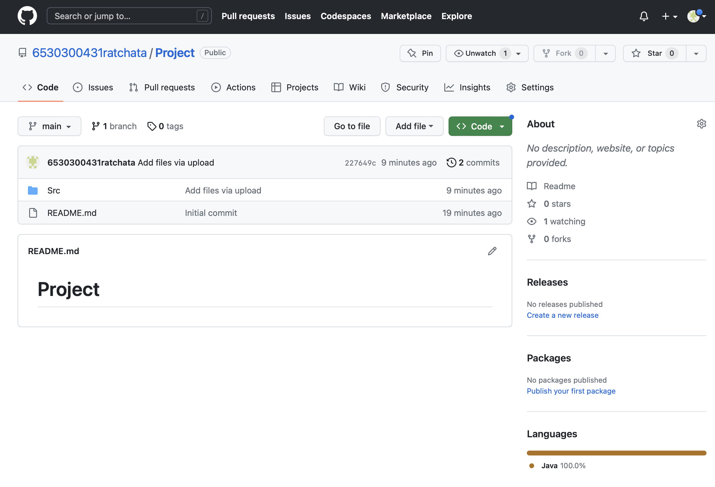
วิธีการติดตั้ง
1.เข้าไปในgit hub ตามลิ้งค์นี้
https://github.com/6530300431ratchata/Project

Slide 15
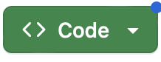
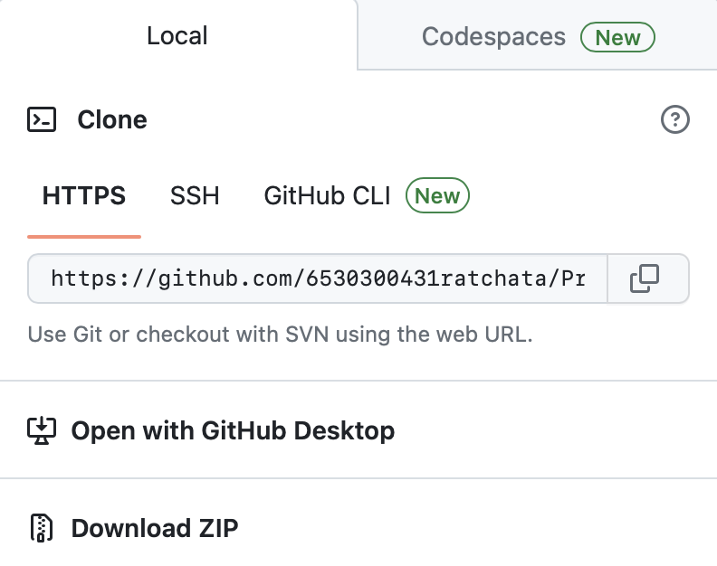
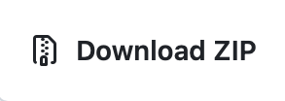
2.กดปุ่มCode
3.จะเห็นหน้าต่างดังรูปจากนั้นให้กด Download ZIP

Slide 16

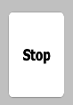
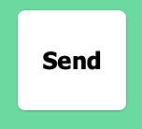
วิธีการใช้งานโปรแกรม
โดยเมื่อกดปุ่มStopก็จะไปเปิดหน้าQuestion1แล้วพอตอบคำถามถูกแล้วกดSendก็จะเด้งกลับมาหน้านาฬิกาปลุกเหมือนเดิม

Slide 17
ลิ้งค์videoการนำเสนอในyoutube
https://youtu.be/iR4ktEZce78

Slide 18
git hub
https://github.com/6530300431ratchata/Project

